Slide 1

Projet final module 2:
Les facteurs qui influencent un client à avoir 2 contrats d’assurances chez le même Assureurs :
Complémentaire santé et Assurance Auto

Slide 2
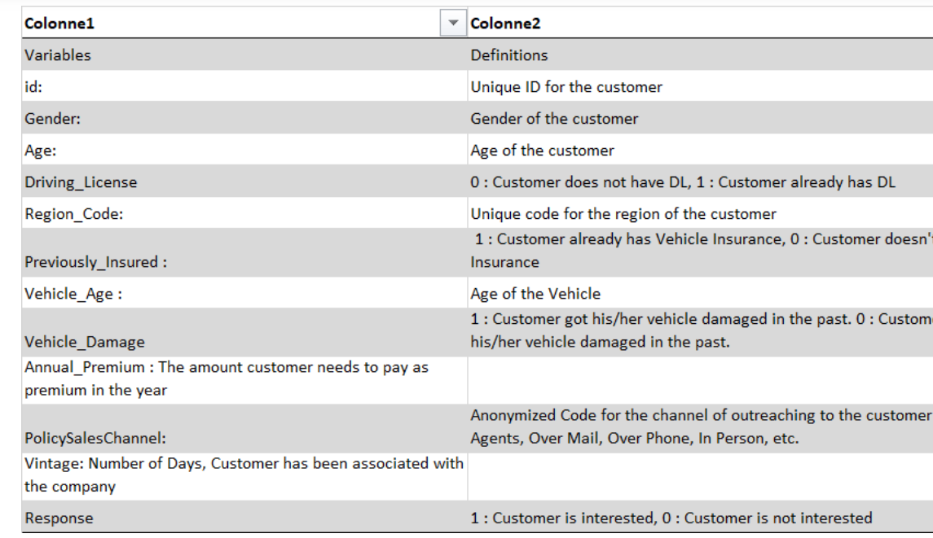
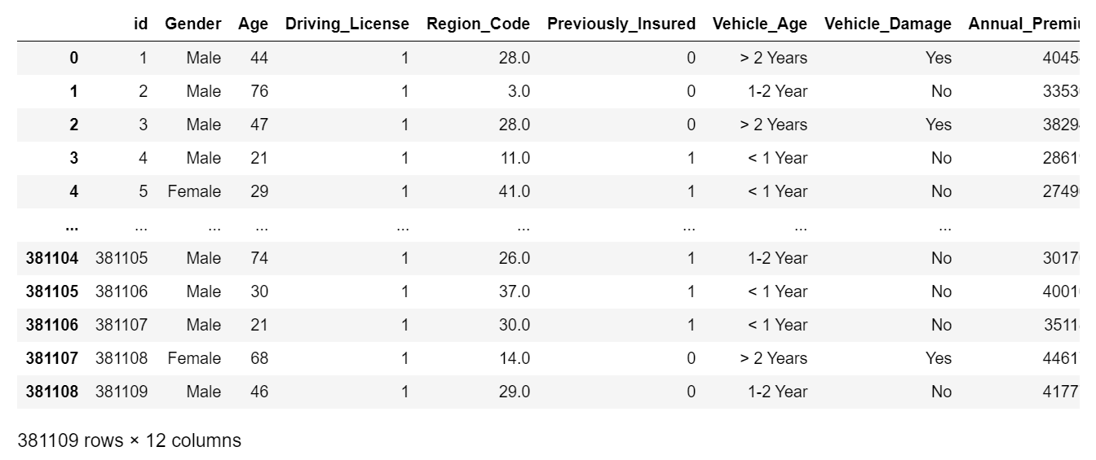
Projet final module 2:
Source : https://www.kaggle.com/anmolkumar/health-insurance-cross-sell-prediction
381 109 clients (lignes)
- Démographie, Police d’assurance ,Utilisation automobile ( 12 colonnes)
Variables catégorielles : Genre, Permis de conduire, l’intérêt
Variable continue : Prime annuelle ,Age etc…
Les facteurs qui influencent un client à avoir 2 contrats d’assurances chez le même Assureurs :
Complémentaire santé et Assurance Auto

Slide 3
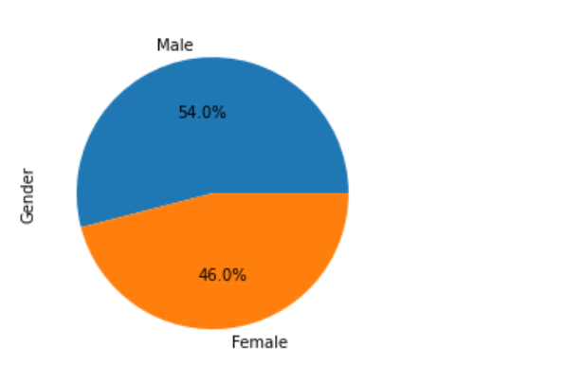
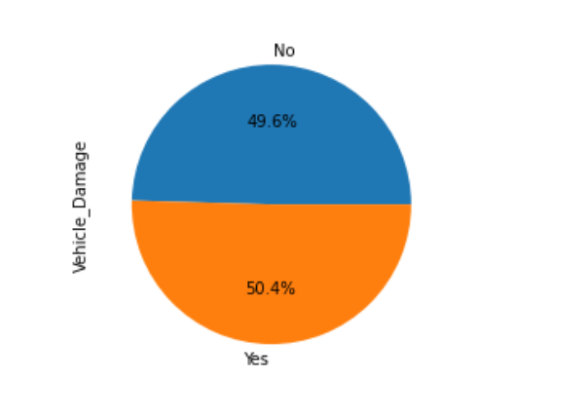
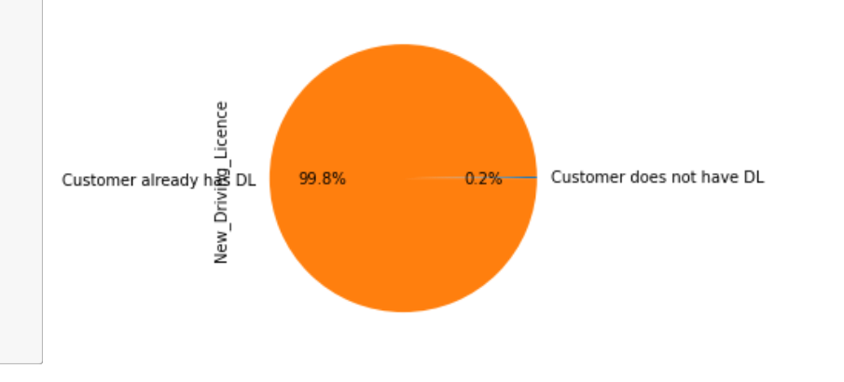
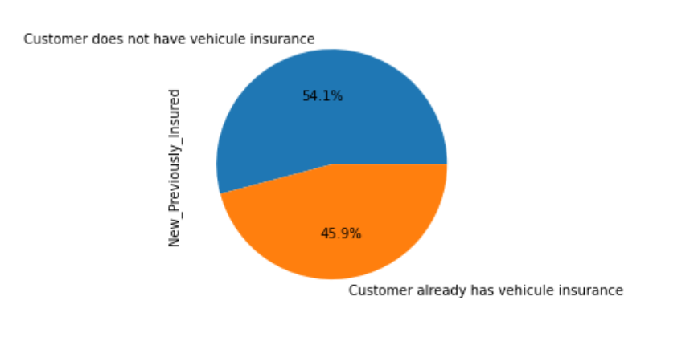
Analyse univarié

Slide 4
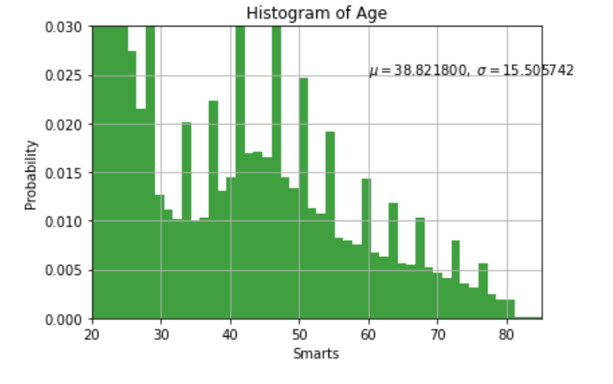
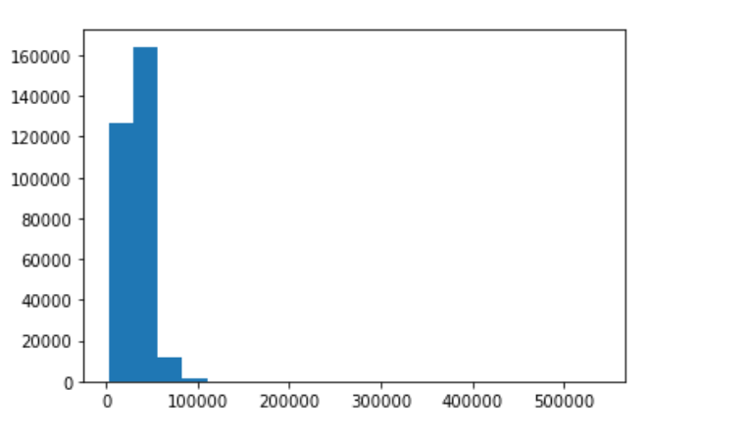

Slide 5
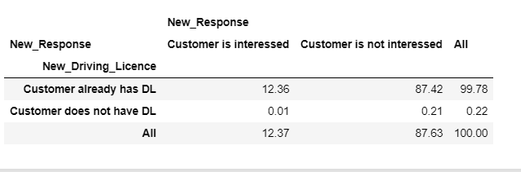
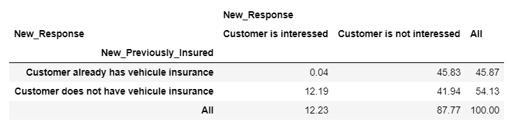
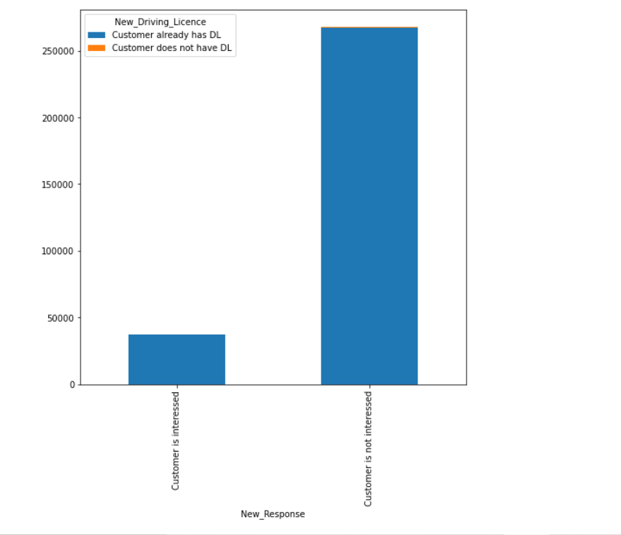
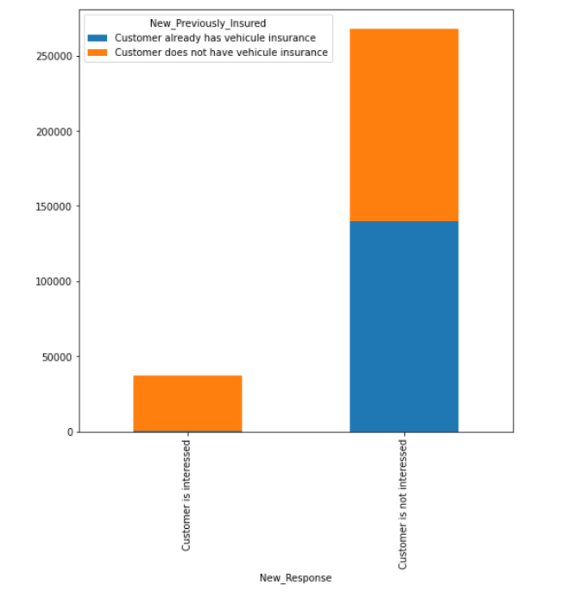
Analyse bivariées

Slide 6
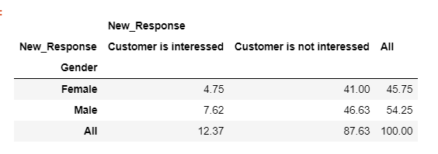
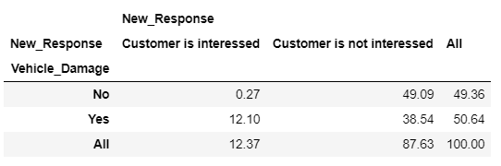
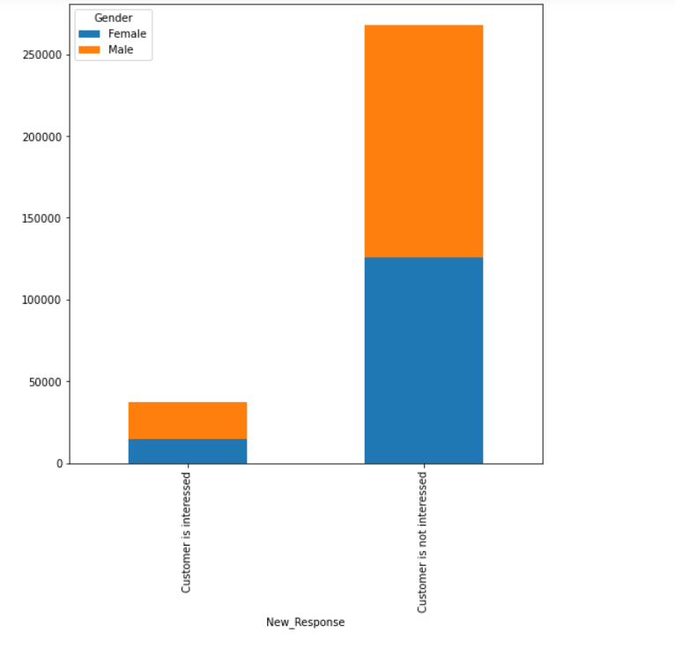
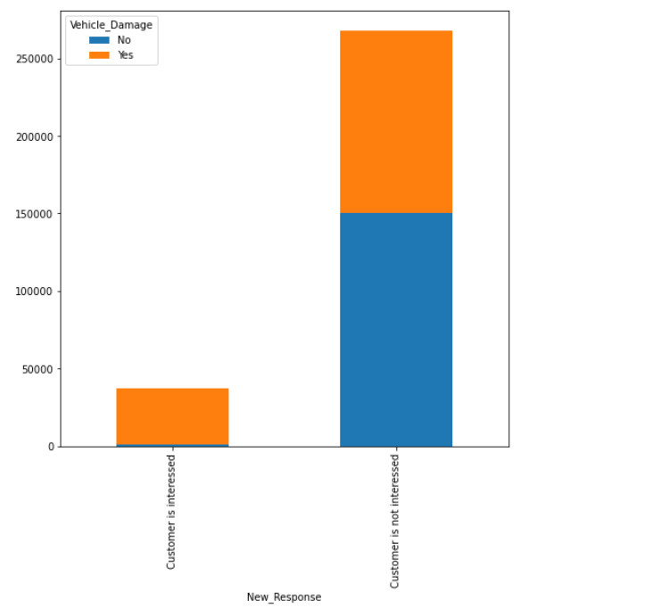
Analyse bivariées

Slide 7
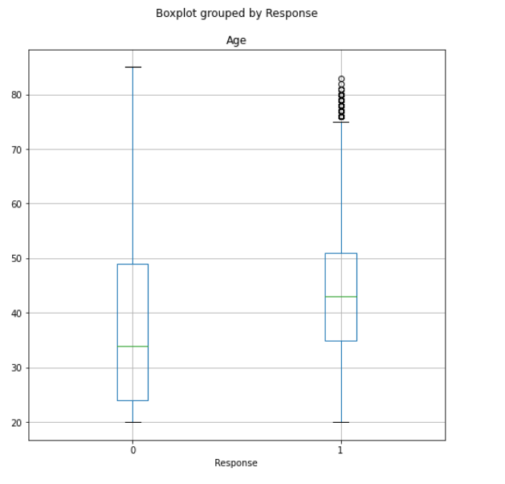
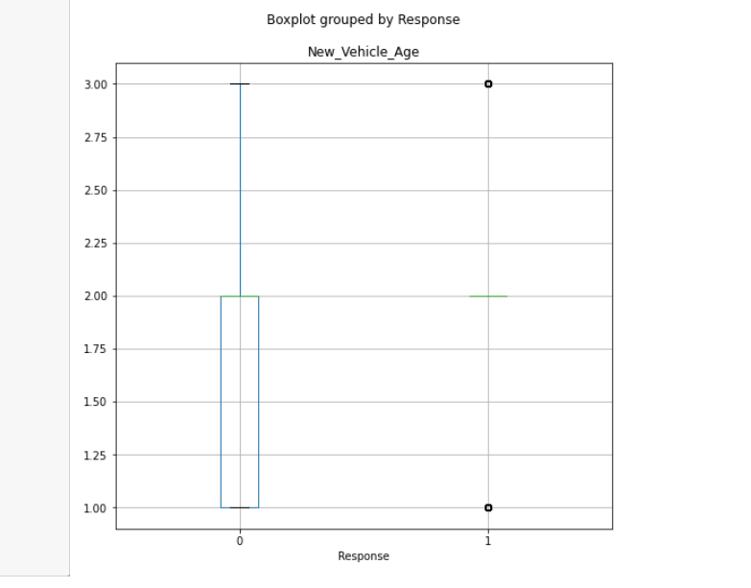
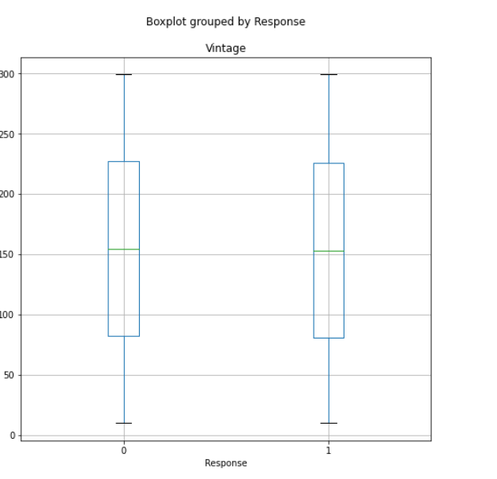

Slide 8
TEST INDEPENDANCE

